Slide 1


两小时玩转GIT

Slide 2
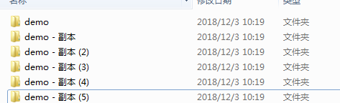
初始git
Git是目前世界上最先进的分布式版本控制系统（没有之一）。
那什么是版本控制系统？
如果你不用版本控制系统写代码，那你一定有这样的经历：
先创建一个工程，写一段代码，后面要修改代码，又不想原来的代码丢失，这样就会把原来的工程copy一份做备份，后面这么反复写下去，最后你的文件夹就会变成下面这样：
过了半个月，你想找回某个之前的功能代码，但是已经记不清哪一天将相关代码给修改的，只有进代码里面去慢慢看，慢慢回想，又不敢随意修改。
更要命的是，如果有人和你一起同时开发一个项目，那么别人修改一段代码，你也修改一段代码，到时候合并更是一个大问题。
于是你想，如果有一个软件，不但能自动帮我记录每次文件的改动，还可以让同事协作编辑，这样就不用自己管理一堆类似的文件了，也不需要把文件传来传去。如果想查看某次改动，只需要在软件里瞄一眼就可以，岂不是很方便？
这个软件用起来就应该像这个样子，能记录每次文件的改动：
版本 文件名 用户 说明 日期
1 UserServlet.java 张三 添加了用户登录 11/12 10:00
2 UserServlet.java 张三 增加了用户注册 12/12 9:30
3 ProductServlet.java 李四 修改了商品编辑的功能 12/13 9:30

Slide 3
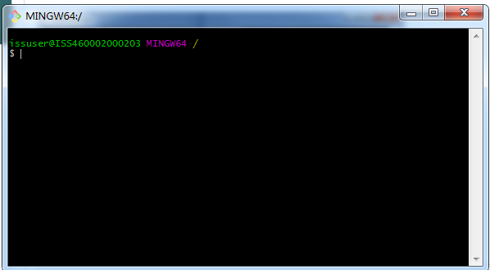
Git安装
Git可以在Linux、Unix、Mac和Windows这几大平台上运行。
下面只讲解windows上的安装
在Windows上使用Git，可以从Git官网直接下载安装程序，然后按默认选项安装即可。
安装完成后，在开始菜单里找到“Git”->“Git Bash”，蹦出一个类似命令行窗口的东西，就说明Git安装成功！
安装完成后，还需要最后一步设置，在命令行输入：
$ git config --global user.name "Your Name"
$ git config --global user.email "email@example.com"
因为Git是分布式版本控制系统，所以，每个机器都必须自报家门：你的名字和Email地址。这个在后面使用远程仓库的时候会用到。
注意git config命令的--global参数，用了这个参数，表示你这台机器上所有的Git仓库都会使用这个配置，当然也可以对某个仓库指定不同的用户名和Email地址。
Notes:
<!DOCTYPE html>
<html>
<head>
<meta charset="{CHARSET}">
<title></title>
<script src="vue.min.js"></script>
</head>
<body>
<div id="app">
{{ message }}
</div>
</body>
<script>
var app = new Vue({
el: '#app',
data: {
message: 'Hello Vue!'
}
})
</script>
</html>

Slide 4
Git常用操作命令
git init //创建版本库
git status //查看版本库状态
git diff HEAD -- 文件名 //查看工作区和版本库里面最新版本的区别
git add 文件名 //将指定文件修改提交到暂存区
git add –A //将所有文件修改提交到暂存区
git add . //将当前路径下的所有文件提交到暂存区
git commit -m “备注信息” //将暂存区的所有修改提交到本地版本库的当前分支
git checkout -- 文件名 //文件在工作区的修改全部撤销，这里有两种情况：一种是readme.txt自修改 后还没有被放到暂存区，现在，撤销修改就回到和版本库一模一样的状 态；
一种是readme.txt已经添加到暂存区后，又作了修改，现在，撤销修改就 回到添加到暂存区后的状态。
git reset HEAD 文件名 //把暂存区的修改撤销掉，重新放回工作区
git reset –soft HEAD^ //把已提交的修改撤销掉，重新回到暂存区
Notes:
<!DOCTYPE html>
<html>
<head>
<meta charset="{CHARSET}">
<title></title>
<script src="vue.min.js"></script>
</head>
<body>
<div id="app">
{{ message }}
</div>
</body>
<script>
var app = new Vue({
el: '#app',
data: {
message: 'Hello Vue!'
}
})
</script>
</html>

Slide 5
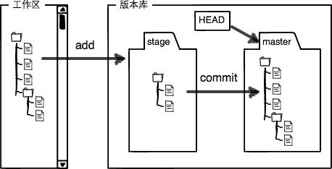
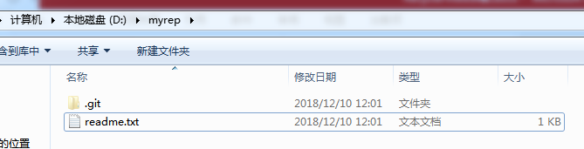
工作区和暂存区
Git和其他版本控制系统如SVN的一个不同之处就是有暂存区的概念。
先来看名词解释。
工作区（Working Directory）
就是你在电脑里能看到的目录，比如我的myrep文件夹就是一个工作区：
版本库（Repository）
工作区有一个隐藏目录.git，这个不算工作区，而是Git的版本库。
Git的版本库里存了很多东西，其中最重要的就是称为stage（或者叫index）的暂存区，还有Git为我们自动创建的第一个分支master，以及指向master的一个指针叫HEAD。
Notes:
<!DOCTYPE html>
<html>
<head>
<meta charset="{CHARSET}">
<title></title>
<script src="vue.min.js"></script>
</head>
<body>
<div id="app">
{{ message }}
</div>
</body>
<script>
var app = new Vue({
el: '#app',
data: {
message: 'Hello Vue!'
}
})
</script>
</html>

Slide 6
远程仓库
前面的版本仓库只的是本地仓库，而git作为最优秀的分布式版本控制系统，仅仅在本地进行管理肯定是不够的。这是我们需要一个远程仓库，也可以叫做git服务器，让电脑可以随时随地从远程服务器克隆版本库到本地电脑，然后修改后同步更新到远程服务器，这样可以让多人协同随时随地进行工作，真正意义体现分布式版本控制系统的意义。Git服务器我们可以自己搭建，但是此处不讲。世界上最大名鼎鼎的git服务器莫过于GitHub，但是考虑国内的网速问题，我此处用国内的一个著名git服务器gitee进行讲解。
Gitee的网址如下https://gitee.com/
首先我们自行去注册一个账号
Notes:
<!DOCTYPE html>
<html>
<head>
<meta charset="{CHARSET}">
<title></title>
<script src="vue.min.js"></script>
</head>
<body>
<div id="app">
{{ message }}
</div>
</body>
<script>
var app = new Vue({
el: '#app',
data: {
message: 'Hello Vue!'
}
})
</script>
</html>

Slide 7
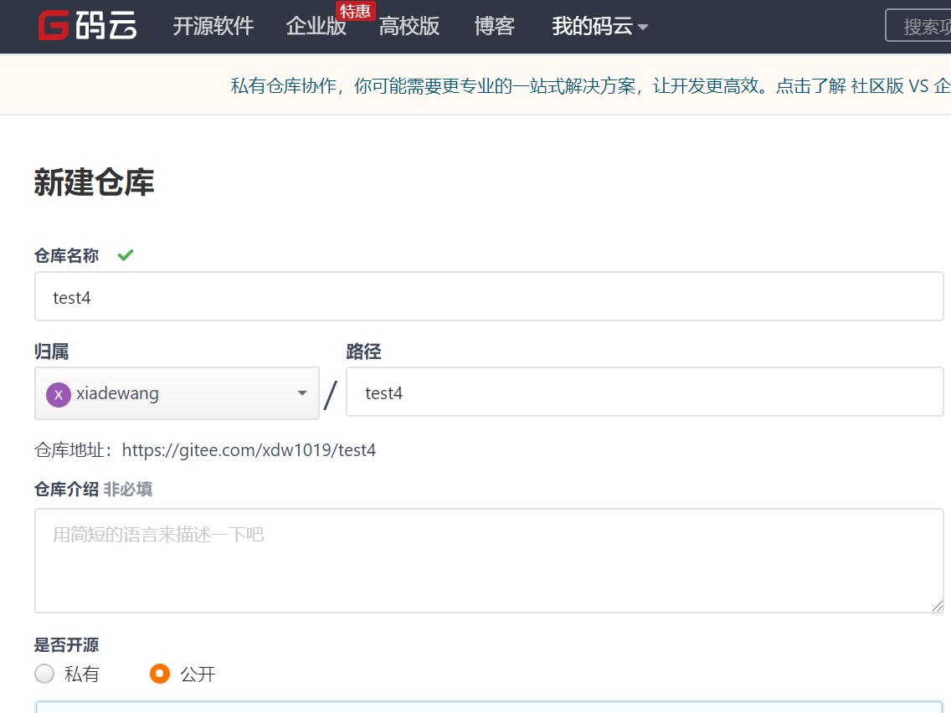
将项目托管到gitee上
首先登录gitee，然后创建一个空的远程仓库
Notes:
<!DOCTYPE html>
<html>
<head>
<meta charset="{CHARSET}">
<title></title>
<script src="vue.min.js"></script>
</head>
<body>
<div id="app">
{{ message }}
</div>
</body>
<script>
var app = new Vue({
el: '#app',
data: {
message: 'Hello Vue!'
}
})
</script>
</html>

Slide 8
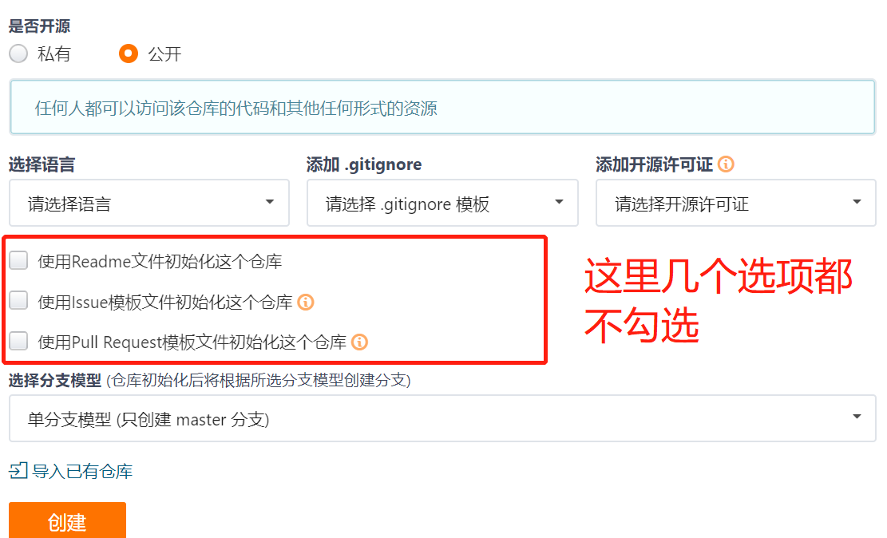
将项目托管到gitee上
Notes:
<!DOCTYPE html>
<html>
<head>
<meta charset="{CHARSET}">
<title></title>
<script src="vue.min.js"></script>
</head>
<body>
<div id="app">
{{ message }}
</div>
</body>
<script>
var app = new Vue({
el: '#app',
data: {
message: 'Hello Vue!'
}
})
</script>
</html>

Slide 9
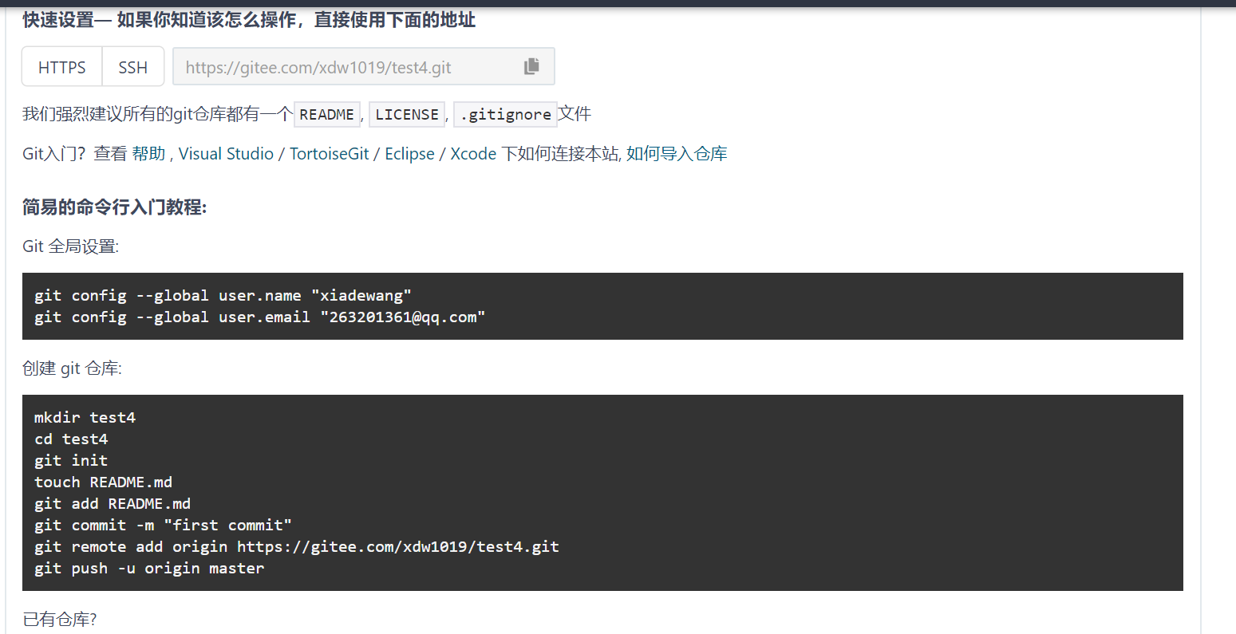
将项目托管到gitee上
Notes:
<!DOCTYPE html>
<html>
<head>
<meta charset="{CHARSET}">
<title></title>
<script src="vue.min.js"></script>
</head>
<body>
<div id="app">
{{ message }}
</div>
</body>
<script>
var app = new Vue({
el: '#app',
data: {
message: 'Hello Vue!'
}
})
</script>
</html>

Slide 10
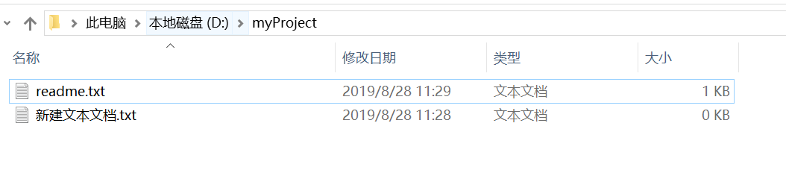
将项目托管到gitee上
这时gitee上一个空的远程仓就创建好了，上面还提供了一堆常用命令的操作。
这里我们可以看到自己的账号名和邮箱名的配置命令，之前在创建本地仓的时候提到过
这时大家首先操作下这两句命令，初始化好自己的账号信息
git config --global user.name "xiadewang"
git config --global user.email "263201361@qq.com"
在本地创建一个项目文件夹，比如D:\myProject，并且在里面随意放入几个文件
Notes:
<!DOCTYPE html>
<html>
<head>
<meta charset="{CHARSET}">
<title></title>
<script src="vue.min.js"></script>
</head>
<body>
<div id="app">
{{ message }}
</div>
</body>
<script>
var app = new Vue({
el: '#app',
data: {
message: 'Hello Vue!'
}
})
</script>
</html>

Slide 11
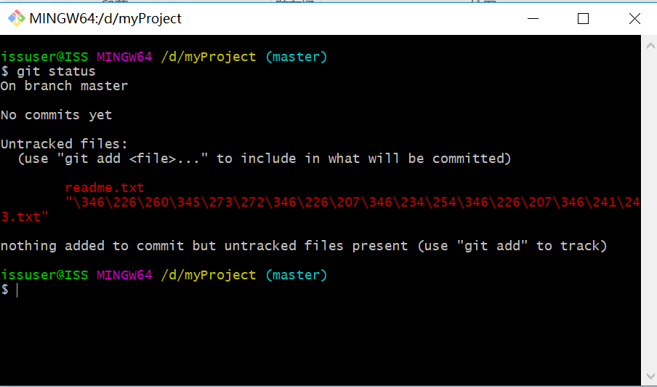
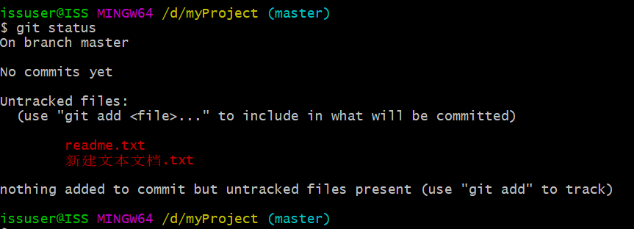
将项目托管到gitee上
初始化本地版本库
git init
然后使用git status查看，这里发现中文乱码问题，执行下面一句
git config --global core.quotepath false
即可解决
此时红色部分标注的文件就是代表工作区中已修改的文件
Notes:
<!DOCTYPE html>
<html>
<head>
<meta charset="{CHARSET}">
<title></title>
<script src="vue.min.js"></script>
</head>
<body>
<div id="app">
{{ message }}
</div>
</body>
<script>
var app = new Vue({
el: '#app',
data: {
message: 'Hello Vue!'
}
})
</script>
</html>

Slide 12
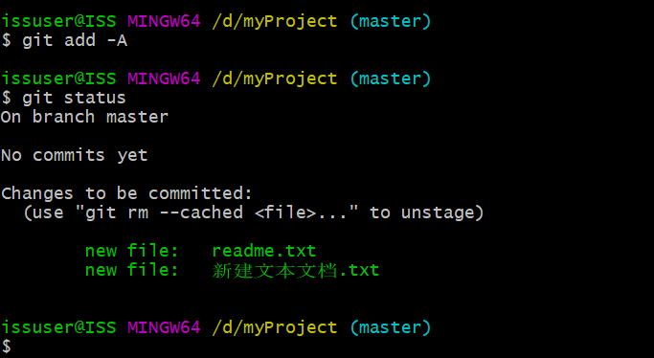
将项目托管到gitee上
下面经工作区所有修改提交到暂存区
git add –A
然后再执行git status查看
此时之前的修改的文件变成绿色标注了，存到了暂存区
Notes:
<!DOCTYPE html>
<html>
<head>
<meta charset="{CHARSET}">
<title></title>
<script src="vue.min.js"></script>
</head>
<body>
<div id="app">
{{ message }}
</div>
</body>
<script>
var app = new Vue({
el: '#app',
data: {
message: 'Hello Vue!'
}
})
</script>
</html>

Slide 13
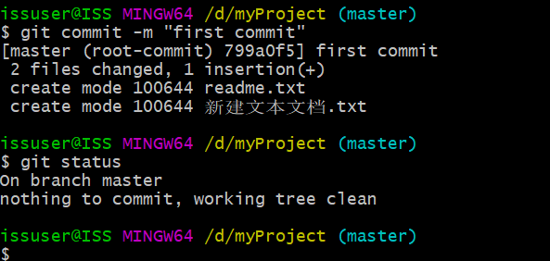
将项目托管到gitee上
下面将暂存区修改提交到本地仓库中
git commit –m “first commit”
然后再执行git status查看，什么也看不到了
Notes:
<!DOCTYPE html>
<html>
<head>
<meta charset="{CHARSET}">
<title></title>
<script src="vue.min.js"></script>
</head>
<body>
<div id="app">
{{ message }}
</div>
</body>
<script>
var app = new Vue({
el: '#app',
data: {
message: 'Hello Vue!'
}
})
</script>
</html>

Slide 14

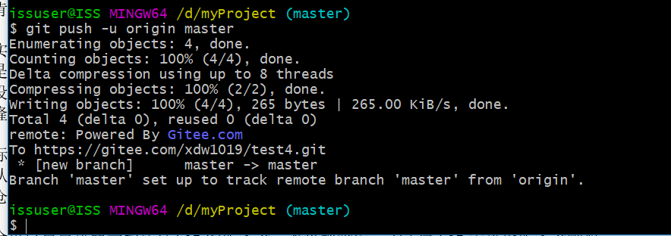
将项目托管到gitee上
下面将本地仓库与远程仓库进行关联，只用关联一次
git remote add origin https://gitee.com/xdw1019/test4.git
此处的关联地址从gitee中可以找到，有2种形式，分别为https和ssh
我们暂时先操作https的
关联成功之后，将本地仓的master分支的修改推送到远程仓的master分支
git push -u origin master
中途会弹出用户名和账号的输入验证
这里的master只的远程仓的分支名称,目前只有一个默认分支master
Notes:
<!DOCTYPE html>
<html>
<head>
<meta charset="{CHARSET}">
<title></title>
<script src="vue.min.js"></script>
</head>
<body>
<div id="app">
{{ message }}
</div>
</body>
<script>
var app = new Vue({
el: '#app',
data: {
message: 'Hello Vue!'
}
})
</script>
</html>

Slide 15
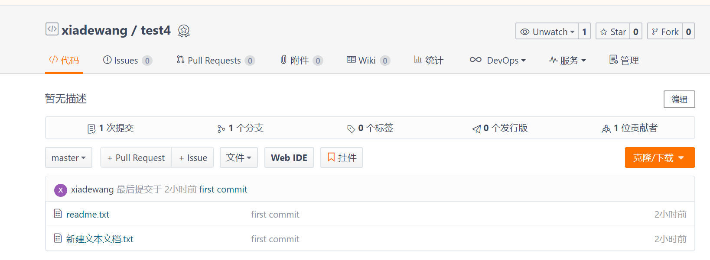
将项目托管到gitee上
经过上述的操作，我们就成功将我们的项目托管到了gitee平台了。此时我们可以在gitee下刷新下该仓库，可以看到下图
Notes:
<!DOCTYPE html>
<html>
<head>
<meta charset="{CHARSET}">
<title></title>
<script src="vue.min.js"></script>
</head>
<body>
<div id="app">
{{ message }}
</div>
</body>
<script>
var app = new Vue({
el: '#app',
data: {
message: 'Hello Vue!'
}
})
</script>
</html>

Slide 16
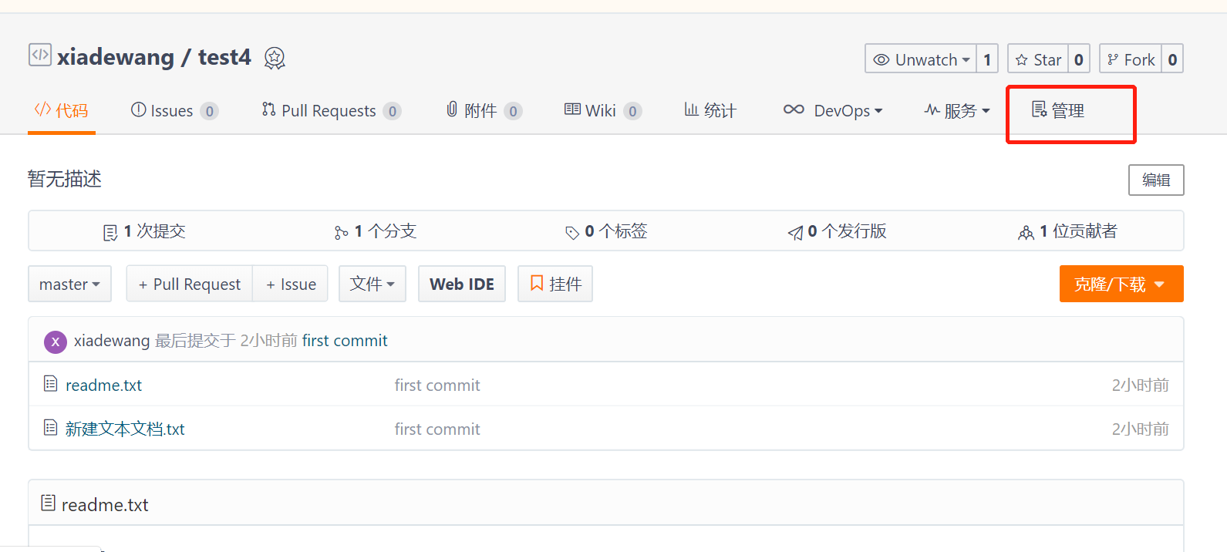
多人多地协同操作
在做项目开发的时候，多人多地协同开发是常见的事情，此时我们可以利用git帮我们处理。
我们之前已经成功创建了一个项目并且托管到了gitee平台上了。
首先我们将该远程仓库下添加各个成员
Notes:
<!DOCTYPE html>
<html>
<head>
<meta charset="{CHARSET}">
<title></title>
<script src="vue.min.js"></script>
</head>
<body>
<div id="app">
{{ message }}
</div>
</body>
<script>
var app = new Vue({
el: '#app',
data: {
message: 'Hello Vue!'
}
})
</script>
</html>

Slide 17
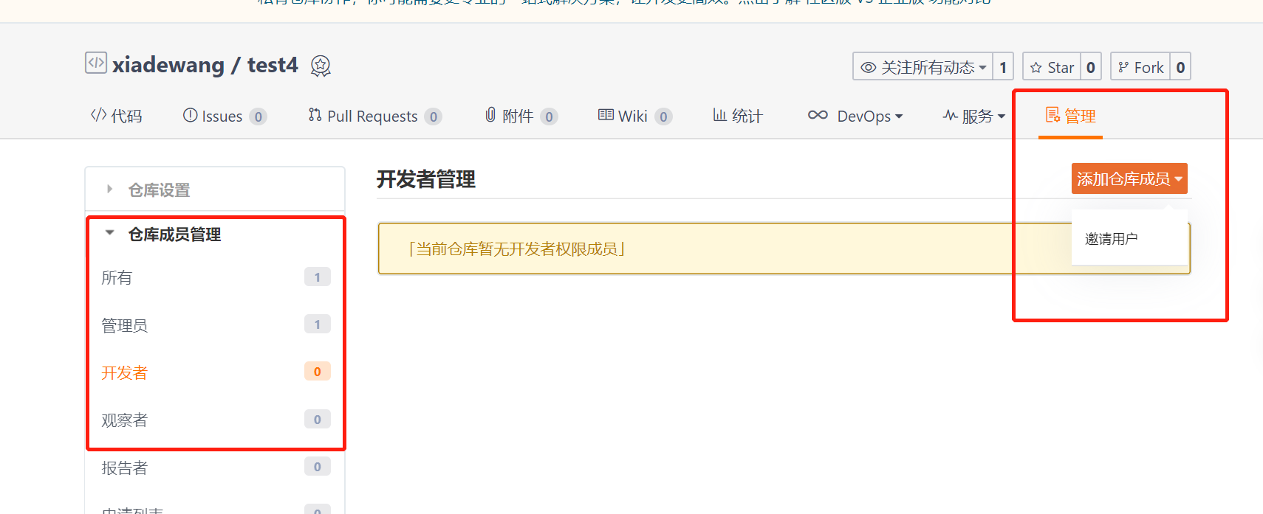
多人多地协同操作
Notes:
<!DOCTYPE html>
<html>
<head>
<meta charset="{CHARSET}">
<title></title>
<script src="vue.min.js"></script>
</head>
<body>
<div id="app">
{{ message }}
</div>
</body>
<script>
var app = new Vue({
el: '#app',
data: {
message: 'Hello Vue!'
}
})
</script>
</html>

Slide 18
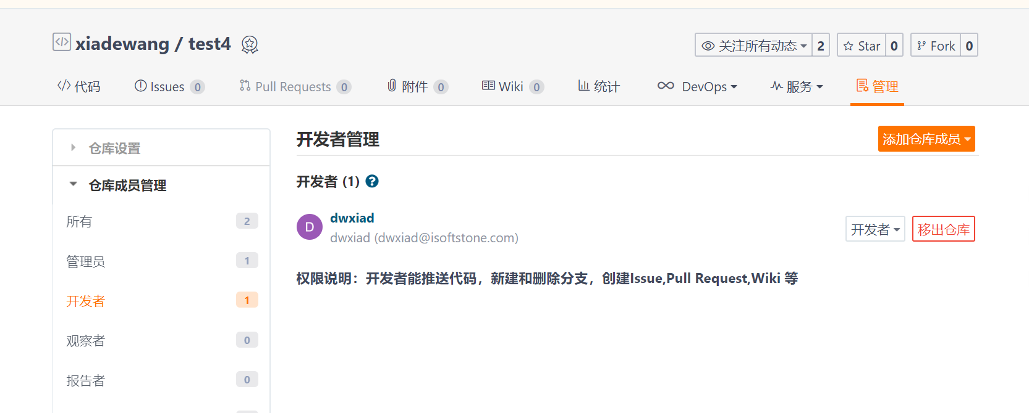
多人多地协同操作
Notes:
<!DOCTYPE html>
<html>
<head>
<meta charset="{CHARSET}">
<title></title>
<script src="vue.min.js"></script>
</head>
<body>
<div id="app">
{{ message }}
</div>
</body>
<script>
var app = new Vue({
el: '#app',
data: {
message: 'Hello Vue!'
}
})
</script>
</html>

Slide 19
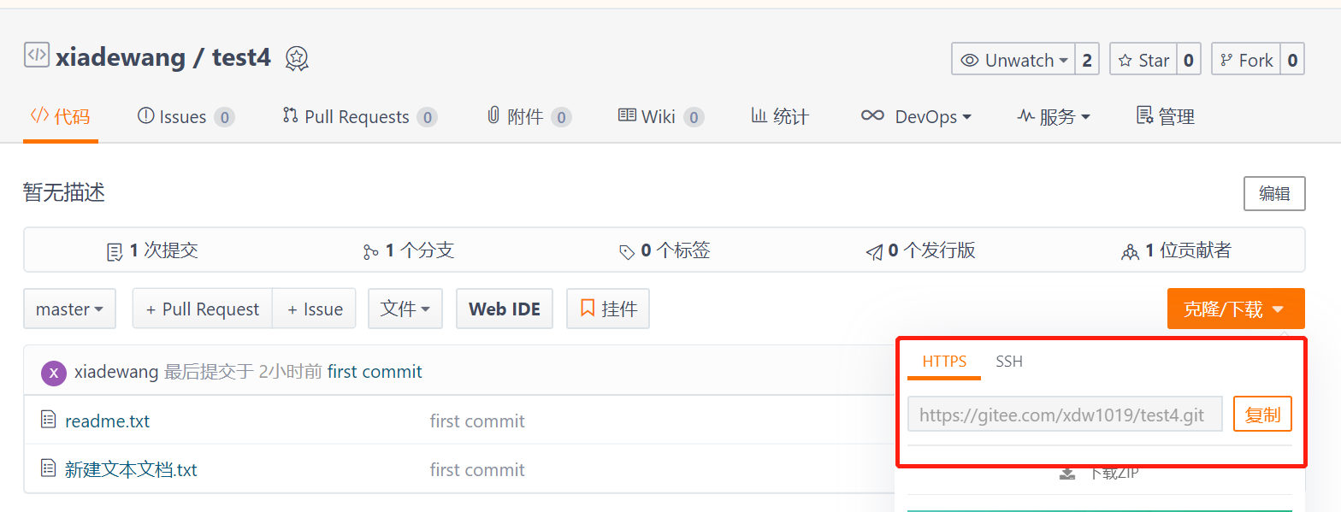
多人多地协同操作
上述操作完毕后，一个开发人员（账号为dwxiad）成功加入到此项目了，下面我们模拟此用户在另一台电脑上操作该项目的场景。
首先我在电脑的E盘下，打开git bash，这里可以使用之前的git config – global配置全局账号信息，由于我是在一台电脑上模拟操作，因此我等下到本地仓中再来单独配置，将当前仓下的账号切换为dwxiad
然后执行下面命令克隆之前在gitee上托管的项目
git clone https://gitee.com/xdw1019/test4.git
Notes:
<!DOCTYPE html>
<html>
<head>
<meta charset="{CHARSET}">
<title></title>
<script src="vue.min.js"></script>
</head>
<body>
<div id="app">
{{ message }}
</div>
</body>
<script>
var app = new Vue({
el: '#app',
data: {
message: 'Hello Vue!'
}
})
</script>
</html>

Slide 20
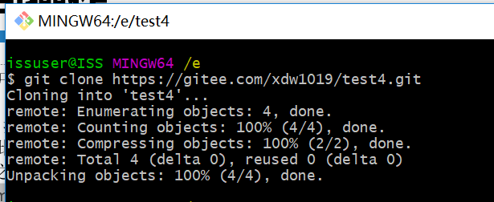
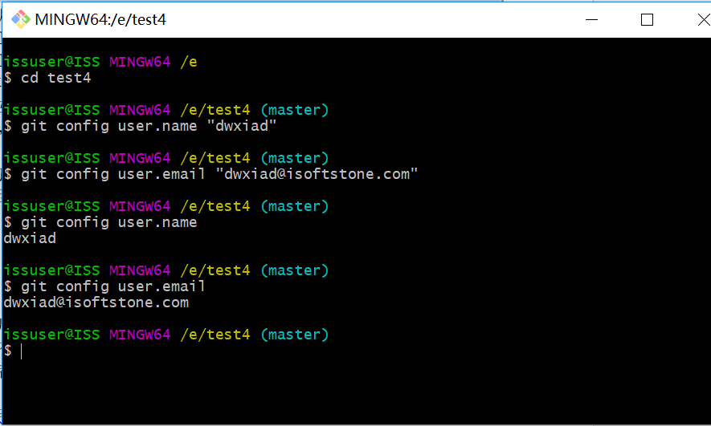
多人多地协同操作
这时远程仓就克隆到本地电脑上了，然后执行cd test4进入到项目路径下，然后在该项目路径下切换git 账号
Notes:
<!DOCTYPE html>
<html>
<head>
<meta charset="{CHARSET}">
<title></title>
<script src="vue.min.js"></script>
</head>
<body>
<div id="app">
{{ message }}
</div>
</body>
<script>
var app = new Vue({
el: '#app',
data: {
message: 'Hello Vue!'
}
})
</script>
</html>

Slide 21
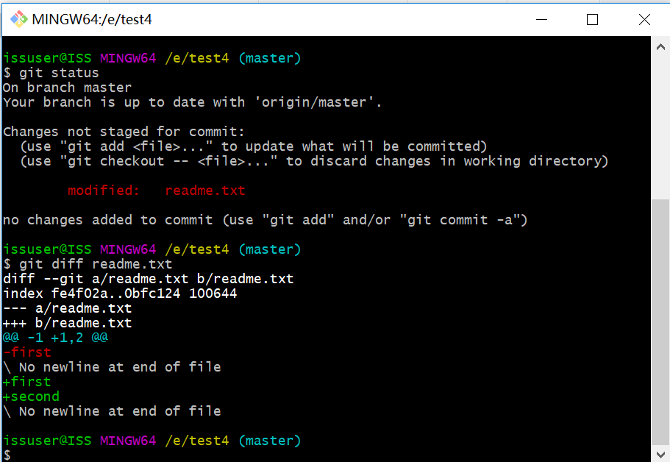
多人多地协同操作
修改项目下的文件readme.txt的内容，然后提交到远程仓库
Notes:
<!DOCTYPE html>
<html>
<head>
<meta charset="{CHARSET}">
<title></title>
<script src="vue.min.js"></script>
</head>
<body>
<div id="app">
{{ message }}
</div>
</body>
<script>
var app = new Vue({
el: '#app',
data: {
message: 'Hello Vue!'
}
})
</script>
</html>

Slide 22
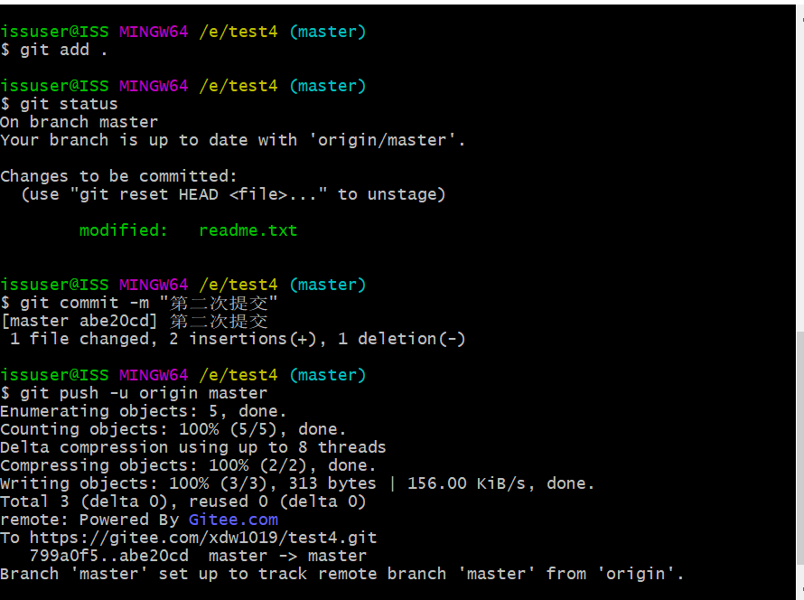
多人多地协同操作
Notes:
<!DOCTYPE html>
<html>
<head>
<meta charset="{CHARSET}">
<title></title>
<script src="vue.min.js"></script>
</head>
<body>
<div id="app">
{{ message }}
</div>
</body>
<script>
var app = new Vue({
el: '#app',
data: {
message: 'Hello Vue!'
}
})
</script>
</html>

Slide 23
多人多地协同操作
Notes:
<!DOCTYPE html>
<html>
<head>
<meta charset="{CHARSET}">
<title></title>
<script src="vue.min.js"></script>
</head>
<body>
<div id="app">
{{ message }}
</div>
</body>
<script>
var app = new Vue({
el: '#app',
data: {
message: 'Hello Vue!'
}
})
</script>
</html>

Slide 24
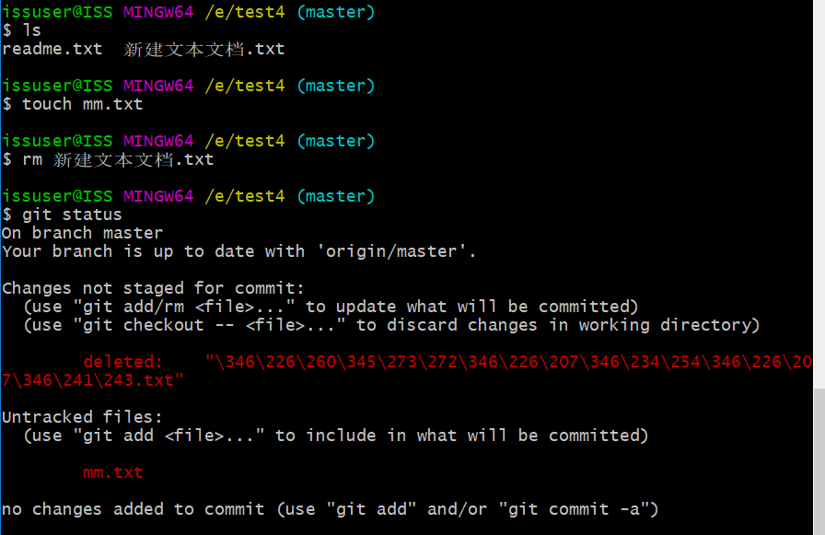
增加文件与删除文件的操作
在工作区中添加文件和删除文件，我们其实也都可以看做是文件更新的操作，我们对工作区操作完成之后，也都是使用git add命令加入到暂存区之中。然后再进行后续commit和push的操作即可。
Notes:
<!DOCTYPE html>
<html>
<head>
<meta charset="{CHARSET}">
<title></title>
<script src="vue.min.js"></script>
</head>
<body>
<div id="app">
{{ message }}
</div>
</body>
<script>
var app = new Vue({
el: '#app',
data: {
message: 'Hello Vue!'
}
})
</script>
</html>

Slide 25
一切皆有后悔药
在Git中，总是有后悔药可以吃的，这个也是它的重要特点之一。下面来看看各个阶段如何处理后悔事件。
首先，我们在工作区修改了文件，但是未提交到暂存区，我们想回退此操作该如何办？
还是使用之前的项目，比如我修改了readme.txt的内容
此时执行git checkout readme.txt即可
如果当前路径下有很多文件都修改了，想全部回退则执行git checkout .
修改的文件已提交到暂存区，我们想回退此操作该如何办？
还是使用之前的项目，比如我修改了readme.txt的内容
此时执行git reset HEAD readme.txt即可，多文件操作同理。
执行完之后该文件操作就回退到了工作区，如果还要进一步回退，则可以执行之前的git checkout
Notes:
<!DOCTYPE html>
<html>
<head>
<meta charset="{CHARSET}">
<title></title>
<script src="vue.min.js"></script>
</head>
<body>
<div id="app">
{{ message }}
</div>
</body>
<script>
var app = new Vue({
el: '#app',
data: {
message: 'Hello Vue!'
}
})
</script>
</html>

Slide 26
一切皆有后悔药
已经commit到本地版本库，该如何回退？
git reset --soft HEAD^
这句命令使撤销最新的一次commit，然后该commit的文件回到暂存区状态。仅仅是撤回commit操作，你写的代码仍然保留。
HEAD^的意思是上一个版本，也可以写成HEAD~1
如果你进行了2次commit，想都撤回，可以使用HEAD~2。这里不建议一次撤销多次commit
或者 使用git reset --soft commitid 回退到指定的commitid的状态
还有一个回退操作
git reset --hard HEAD^
该操作，直接回退到上一个版本commit的状态，你回退的那个commit中修改的所有代码都会被直接删除掉
在回退过程中通常要辅助两个重要命令，git log和git reflog
Notes:
<!DOCTYPE html>
<html>
<head>
<meta charset="{CHARSET}">
<title></title>
<script src="vue.min.js"></script>
</head>
<body>
<div id="app">
{{ message }}
</div>
</body>
<script>
var app = new Vue({
el: '#app',
data: {
message: 'Hello Vue!'
}
})
</script>
</html>

Slide 27
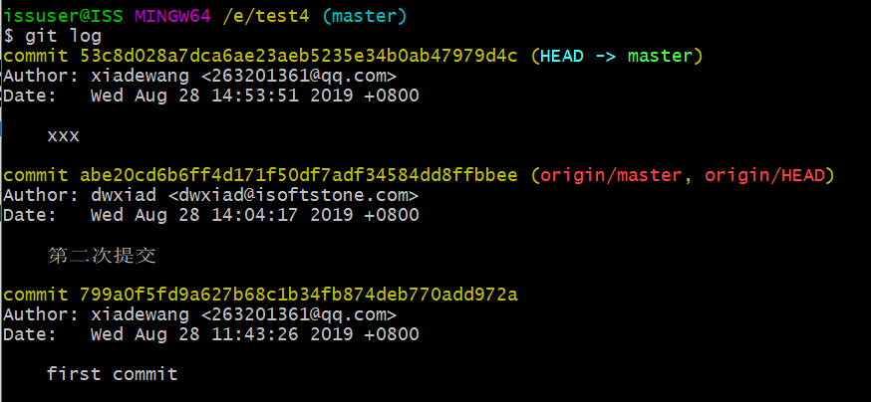
一切皆有后悔药
用git命令，想看到自己的操作记录，则可以使用log与reflog，它两个的区别如下：
git log 命令可以显示所有提交过的版本信息
Notes:
<!DOCTYPE html>
<html>
<head>
<meta charset="{CHARSET}">
<title></title>
<script src="vue.min.js"></script>
</head>
<body>
<div id="app">
{{ message }}
</div>
</body>
<script>
var app = new Vue({
el: '#app',
data: {
message: 'Hello Vue!'
}
})
</script>
</html>

Slide 28
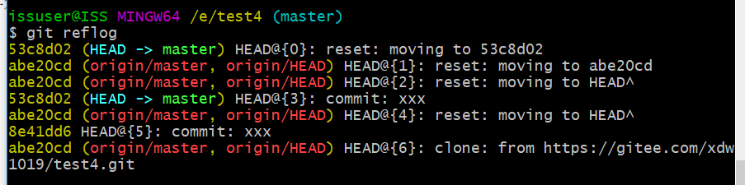
一切皆有后悔药
git reflog 可以查看所有分支的所有操作记录（包括已经被删除的 commit 记录和 reset 的操作）
例如执行 git reset --hard HEAD~1，退回到上一个版本，用git log则是看不出来被删除的commitid，
用git reflog则可以看到被删除的commitid，我们就可以买后悔药，恢复到被删除的那个版本。
Notes:
<!DOCTYPE html>
<html>
<head>
<meta charset="{CHARSET}">
<title></title>
<script src="vue.min.js"></script>
</head>
<body>
<div id="app">
{{ message }}
</div>
</body>
<script>
var app = new Vue({
el: '#app',
data: {
message: 'Hello Vue!'
}
})
</script>
</html>

Slide 29
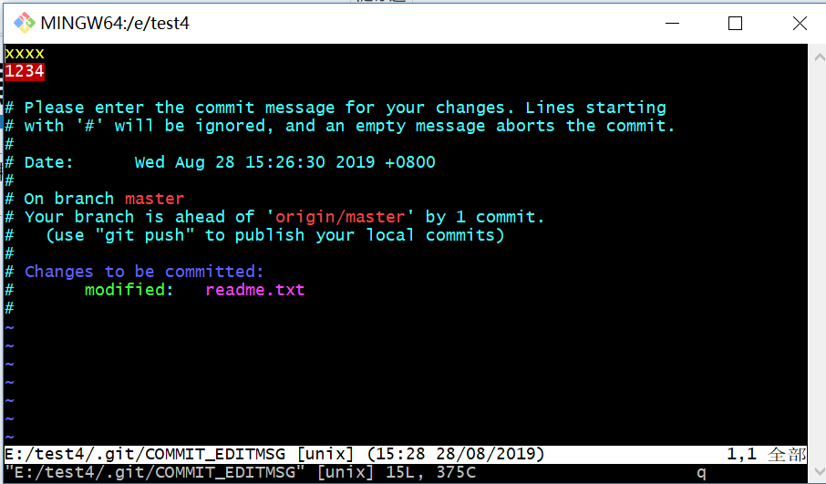
一切皆有后悔药
git commit之后如果仅仅只是想修改备注信息，可以使用git commit --amend进行，然后会进入vi编辑器进行修改
Notes:
<!DOCTYPE html>
<html>
<head>
<meta charset="{CHARSET}">
<title></title>
<script src="vue.min.js"></script>
</head>
<body>
<div id="app">
{{ message }}
</div>
</body>
<script>
var app = new Vue({
el: '#app',
data: {
message: 'Hello Vue!'
}
})
</script>
</html>

Slide 30
一切皆有后悔药
已经push到远程分支了，如何回退？
先执行git reset --hard HEAD^
然后执行git push origin master --force
这里的--force必须加上，这样达到撤销版本号的目的，在gitee上就看不到撤销的commitid对应的提交记录了。
Notes:
<!DOCTYPE html>
<html>
<head>
<meta charset="{CHARSET}">
<title></title>
<script src="vue.min.js"></script>
</head>
<body>
<div id="app">
{{ message }}
</div>
</body>
<script>
var app = new Vue({
el: '#app',
data: {
message: 'Hello Vue!'
}
})
</script>
</html>

Slide 31
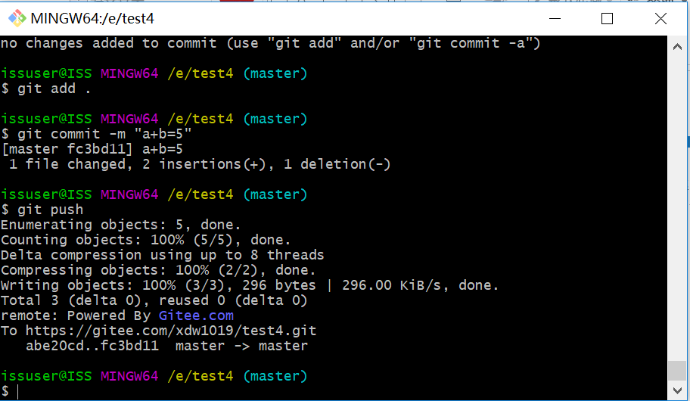
冲突的解决
多人协作开发项目，开发人员A在修改readme.txt文件，开发人员B也在修改readme.txt文件，B修改好了已经提交到远程仓了，而A后来也修改好了，此时也要提交到远程仓，此时发现无法正常提交，提示产生了冲突。在多人协作开发项目的时候产生冲突是在所难免的，我们下面来看看如何解决冲突。
我一个账户已经将readme.txt文件修改了，添加了一行
a+b=5这个内容，并且push到了远程仓
Notes:
<!DOCTYPE html>
<html>
<head>
<meta charset="{CHARSET}">
<title></title>
<script src="vue.min.js"></script>
</head>
<body>
<div id="app">
{{ message }}
</div>
</body>
<script>
var app = new Vue({
el: '#app',
data: {
message: 'Hello Vue!'
}
})
</script>
</html>

Slide 32
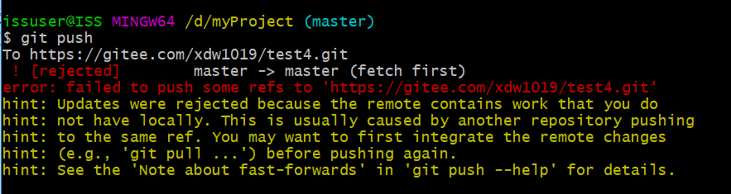
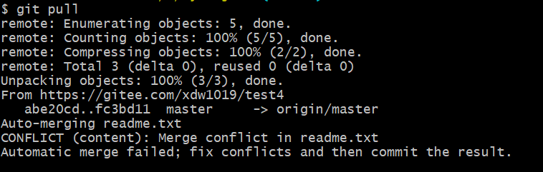
冲突的解决
我另一个账户此时也在文件readme.txt中添加了一行内容为a+b=3，此时去push会提示远程仓有更新，要求先执行pull更新
此时执行pull,会提示产生了冲突，冲突文件为readme.txt
Notes:
<!DOCTYPE html>
<html>
<head>
<meta charset="{CHARSET}">
<title></title>
<script src="vue.min.js"></script>
</head>
<body>
<div id="app">
{{ message }}
</div>
</body>
<script>
var app = new Vue({
el: '#app',
data: {
message: 'Hello Vue!'
}
})
</script>
</html>

Slide 33
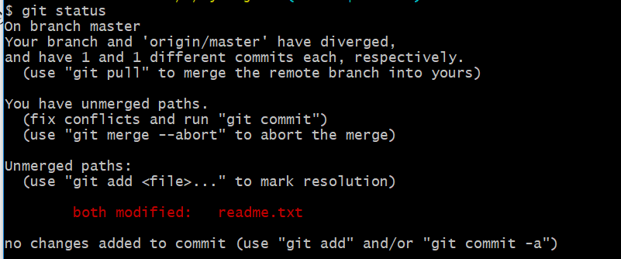
冲突的解决
此时还可以用git status进一步查看冲突文件
下面我们可以手动来解决这个冲突，此时我们用vim编辑器打开readme.txt文件进行查看
Notes:
<!DOCTYPE html>
<html>
<head>
<meta charset="{CHARSET}">
<title></title>
<script src="vue.min.js"></script>
</head>
<body>
<div id="app">
{{ message }}
</div>
</body>
<script>
var app = new Vue({
el: '#app',
data: {
message: 'Hello Vue!'
}
})
</script>
</html>

Slide 34
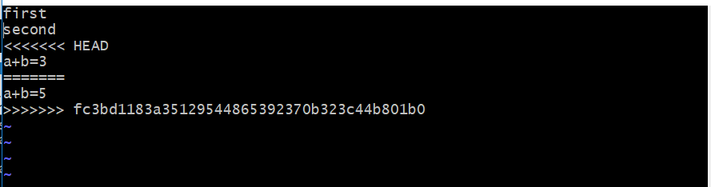

冲突的解决
<<<<<<< HEAD和=======中间的内容是我本次修改的内容，=======和>>>>>>> commitid中间是从服务器上更新下来的内容。
我们此时根据实际业务需要来确认这里是使用哪段内容，可以保留我的修改放弃服务器的修改，可以保留服务器的修改放弃
我的修改，也可以都保留。并且删除自动产生的<<<<<和====这些标记。
Notes:
<!DOCTYPE html>
<html>
<head>
<meta charset="{CHARSET}">
<title></title>
<script src="vue.min.js"></script>
</head>
<body>
<div id="app">
{{ message }}
</div>
</body>
<script>
var app = new Vue({
el: '#app',
data: {
message: 'Hello Vue!'
}
})
</script>
</html>

Slide 35
冲突的解决
冲突解决完成之后，再来执行git add ，git commit，git push操作提交到远程仓即可。
一个文件中如果有多处冲突，按照此方法仔细去查找比对，多个文件有冲突，可以一个文件一个文件来解决。
在项目开发的时候，在每次要修改工作区文件之前，及时执行git pull进行更新，尽量减少冲突的产生。
Notes:
<!DOCTYPE html>
<html>
<head>
<meta charset="{CHARSET}">
<title></title>
<script src="vue.min.js"></script>
</head>
<body>
<div id="app">
{{ message }}
</div>
</body>
<script>
var app = new Vue({
el: '#app',
data: {
message: 'Hello Vue!'
}
})
</script>
</html>

Slide 36
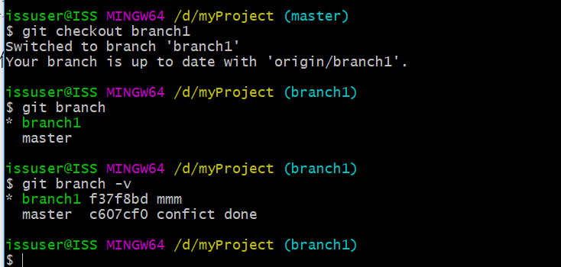
分支的管理
项目分支就是版本库的一个副本，有了分支后可以把你的工作从开发主线上分离开来， 以免影响开发主线。
创建分支： git branch 分支名字，切换分支的命令使用 git checkout 分支名字
删除分支： git branch –d 分支名字
查看所有分支:git branch –v *标注的代表当前分支
Notes:
<!DOCTYPE html>
<html>
<head>
<meta charset="{CHARSET}">
<title></title>
<script src="vue.min.js"></script>
</head>
<body>
<div id="app">
{{ message }}
</div>
</body>
<script>
var app = new Vue({
el: '#app',
data: {
message: 'Hello Vue!'
}
})
</script>
</html>

Slide 37
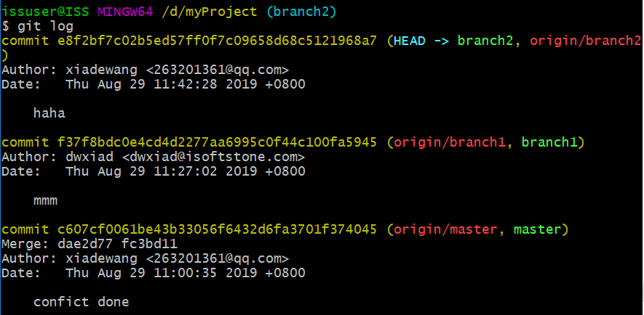
分支的管理
分支挑拣 git cherry-pick的使用
当我们需要在本地合入其他分支的提交时，如果我们不想对整个分支进行合并，而是只想将某一次提交合入到本地当前分支上，那么就要使用git cherry-pick了。
我们首先查看最近几次提交
现在我们需要将branch1上的一次修改合并到master分支，先切换到master分支，然后直接使用git cherry-pick commitid就行
Notes:
<!DOCTYPE html>
<html>
<head>
<meta charset="{CHARSET}">
<title></title>
<script src="vue.min.js"></script>
</head>
<body>
<div id="app">
{{ message }}
</div>
</body>
<script>
var app = new Vue({
el: '#app',
data: {
message: 'Hello Vue!'
}
})
</script>
</html>

Slide 38
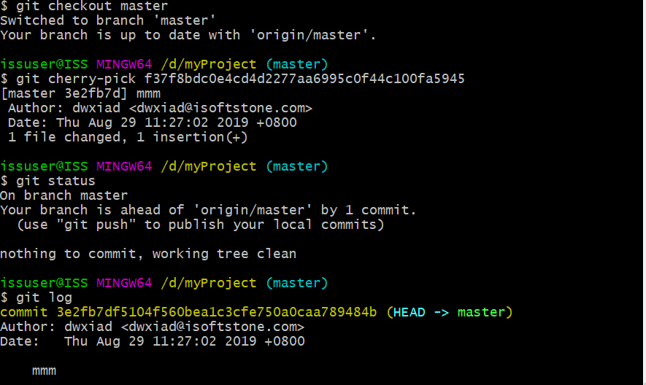
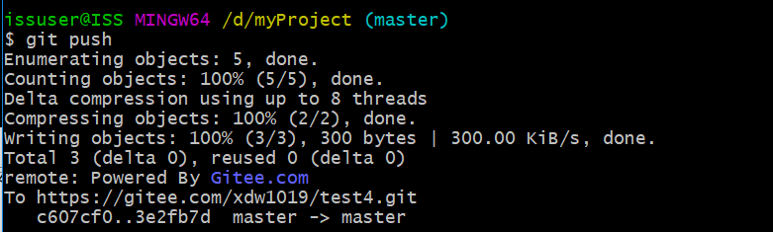
分支的管理
使用git cherry-pick后，在通过git log查看挑取的分支修改在master上自动提交了，后面我们可以直接使用git push推送到远程仓了
Notes:
<!DOCTYPE html>
<html>
<head>
<meta charset="{CHARSET}">
<title></title>
<script src="vue.min.js"></script>
</head>
<body>
<div id="app">
{{ message }}
</div>
</body>
<script>
var app = new Vue({
el: '#app',
data: {
message: 'Hello Vue!'
}
})
</script>
</html>

Slide 39
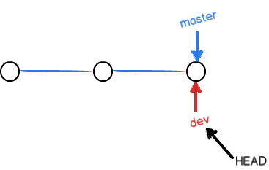
分支的管理
挑取分支的时候，如果存在冲突的话，可以采用之前的解决冲突的办法手动解决冲突，
然后再执行git add ，git cherry-pick --continue
分支合并
上述挑取分支只是将某个分支中的一个commitid合并到目标分支中，如果想让某个分支做的提交全部合并到master分支怎么做呢？
采用git merge 分支名称即可
当我们创建新的分支，例如dev时，Git新建了一个指针叫dev，指向master相同的提交，再把HEAD指向dev，
就表示当前分支在dev上：
Notes:
<!DOCTYPE html>
<html>
<head>
<meta charset="{CHARSET}">
<title></title>
<script src="vue.min.js"></script>
</head>
<body>
<div id="app">
{{ message }}
</div>
</body>
<script>
var app = new Vue({
el: '#app',
data: {
message: 'Hello Vue!'
}
})
</script>
</html>

Slide 40
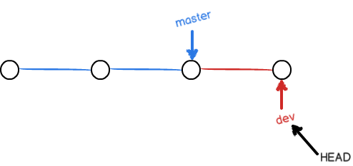
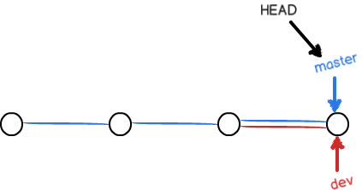
分支的管理
Git创建一个分支很快，因为除了增加一个dev指针，改改HEAD的指向，工作区的文件都没有任何变化！
不过，从现在开始，对工作区的修改和提交就是针对dev分支了，比如新提交一次后，dev指针往前移动一步，而master指针不变：
假如我们在dev上的工作完成了，就可以把dev合并到master上。
Git怎么合并呢？最简单的方法，就是直接把master指向dev的当前提交，
就完成了合并：
Notes:
<!DOCTYPE html>
<html>
<head>
<meta charset="{CHARSET}">
<title></title>
<script src="vue.min.js"></script>
</head>
<body>
<div id="app">
{{ message }}
</div>
</body>
<script>
var app = new Vue({
el: '#app',
data: {
message: 'Hello Vue!'
}
})
</script>
</html>

Slide 41
分支的管理
分支的管理在平时的项目管理工作中非常有用，比如项目进行到一个阶段，需要做一个入网测试版本，该版本只是用来做测试，
会有一定的特殊需求，并且测试完成之后，该分支即可以删除掉。
或者有个紧急需求方案，修改内容涉及较多，不想影响到主干分支，可以先拉取一个新的分支，经过修改和完整的测试验证之后
再来合入到主分支。
Notes:
<!DOCTYPE html>
<html>
<head>
<meta charset="{CHARSET}">
<title></title>
<script src="vue.min.js"></script>
</head>
<body>
<div id="app">
{{ message }}
</div>
</body>
<script>
var app = new Vue({
el: '#app',
data: {
message: 'Hello Vue!'
}
})
</script>
</html>

Slide 42
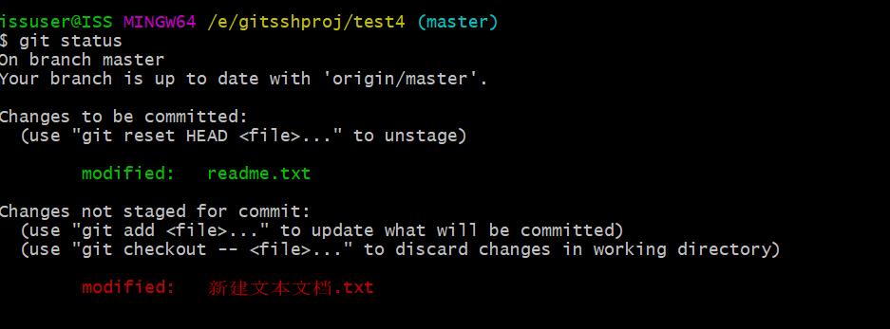
储藏（Stashing）
经常有这样的事情发生，当你正在进行项目中某一部分的工作，里面的东西处于一个比较杂乱的状态，而你想转到其他分支
上进行一些工作。问题是，你不想提交进行了一半的工作，否则以后你无法回到这个工作点。
解决这个问题的办法就是git stash命令。
“储藏”可以获取你工作目录的中间状态——也就是你修改过的被追踪的文件和暂存的变更——并将它保存到一个未完结变更
的堆栈中，随时可以重新应用。
储藏你的工作
为了演示这一功能，你可以进入你的项目，在一些文件上进行工作，有可能还暂存其中一个变更。
如果你运行 git status，你可以看到你的中间状态：
Notes:
<!DOCTYPE html>
<html>
<head>
<meta charset="{CHARSET}">
<title></title>
<script src="vue.min.js"></script>
</head>
<body>
<div id="app">
{{ message }}
</div>
</body>
<script>
var app = new Vue({
el: '#app',
data: {
message: 'Hello Vue!'
}
})
</script>
</html>

Slide 43
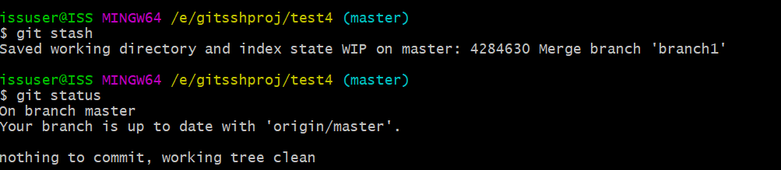

储藏（Stashing）
现在你想切换分支，但是你还不想提交你正在进行中的工作；所以你储藏这些变更。为了往堆栈推送一个新的储藏，
只要运行 git stash：
此时工作区间干净了，我们之前对文件的修改都看不见了。
这时，你可以方便地切换到其他分支工作；你的变更都保存在栈上。要查看现有的储藏，你可以使用 git stash list：
Notes:
<!DOCTYPE html>
<html>
<head>
<meta charset="{CHARSET}">
<title></title>
<script src="vue.min.js"></script>
</head>
<body>
<div id="app">
{{ message }}
</div>
</body>
<script>
var app = new Vue({
el: '#app',
data: {
message: 'Hello Vue!'
}
})
</script>
</html>

Slide 44
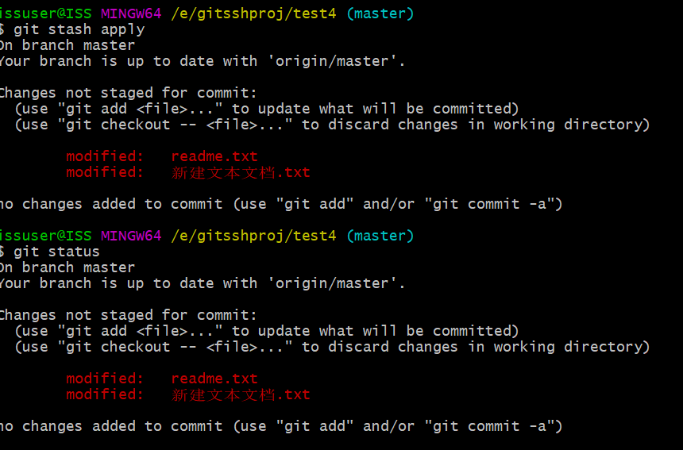
储藏（Stashing）
此时我们可以使用git stash apply命令恢复之前的储藏，直接使用这么不加参数，是恢复最近一次储藏，
如果你想应用更早的储藏，你可以通过名字指定它，像这样：git stash apply stash@{2}
Notes:
<!DOCTYPE html>
<html>
<head>
<meta charset="{CHARSET}">
<title></title>
<script src="vue.min.js"></script>
</head>
<body>
<div id="app">
{{ message }}
</div>
</body>
<script>
var app = new Vue({
el: '#app',
data: {
message: 'Hello Vue!'
}
})
</script>
</html>

Slide 45
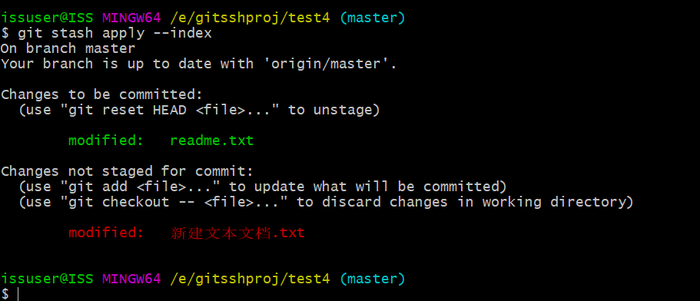
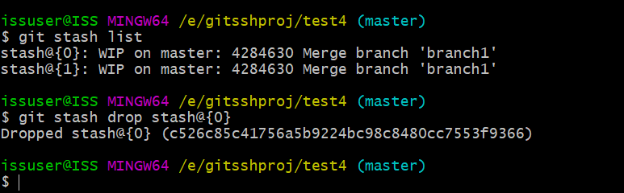
储藏（Stashing）
对文件的变更被重新应用，但是被暂存的文件没有重新被暂存。想那样的话，你必须在运行 git stash apply 命令时
带上一个 --index 的选项来告诉命令重新应用被暂存的变更。如果你是这么做的，你应该已经回到你原来的位置：
apply 选项只尝试应用储藏的工作——储藏的内容仍然在栈上。要移除它，你可以运行 git stash drop，加上你希望移除的储藏的名字：
Notes:
<!DOCTYPE html>
<html>
<head>
<meta charset="{CHARSET}">
<title></title>
<script src="vue.min.js"></script>
</head>
<body>
<div id="app">
{{ message }}
</div>
</body>
<script>
var app = new Vue({
el: '#app',
data: {
message: 'Hello Vue!'
}
})
</script>
</html>

Slide 46
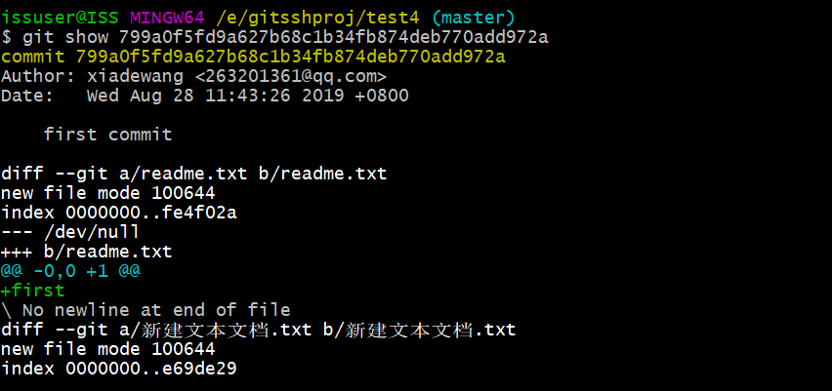
历史追踪
我们经常会有这样的需求，想看看哪一次提交具体做了些什么修改。
此时我们一先使用git log查看到历史提交记录
然后用git show <commitid> 即可查看相应的详细修改记录
Notes:
<!DOCTYPE html>
<html>
<head>
<meta charset="{CHARSET}">
<title></title>
<script src="vue.min.js"></script>
</head>
<body>
<div id="app">
{{ message }}
</div>
</body>
<script>
var app = new Vue({
el: '#app',
data: {
message: 'Hello Vue!'
}
})
</script>
</html>

Slide 47
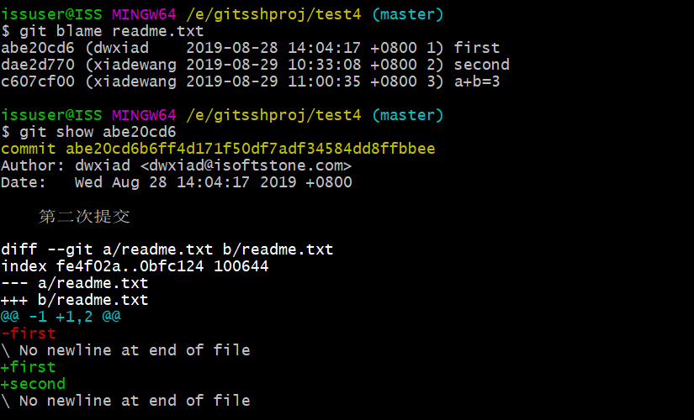
历史追踪
我们经常会有这样的需求，想看看某个文件都在什么时候由谁做了什么修改。
此时我们可以使用git blame <文件名>查看到该文件的历史修改记录
然后可以获取每次文件修改提交的一个类似于commitid的id号，然后再来使用git show <这个id>就可以查看到详细修改
Notes:
<!DOCTYPE html>
<html>
<head>
<meta charset="{CHARSET}">
<title></title>
<script src="vue.min.js"></script>
</head>
<body>
<div id="app">
{{ message }}
</div>
</body>
<script>
var app = new Vue({
el: '#app',
data: {
message: 'Hello Vue!'
}
})
</script>
</html>

Slide 48
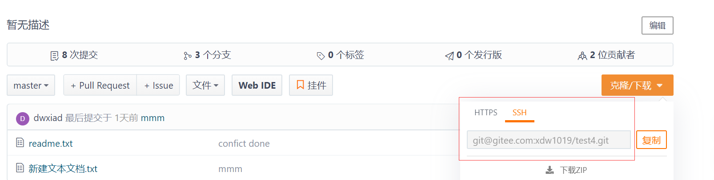
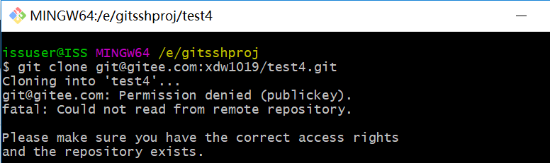
SSH的配置
git clone支持https和git（即ssh）两种方式下载源码：
当使用git方式下载时，如果没有配置过ssh key，则会有如下错误提示：
Notes:
<!DOCTYPE html>
<html>
<head>
<meta charset="{CHARSET}">
<title></title>
<script src="vue.min.js"></script>
</head>
<body>
<div id="app">
{{ message }}
</div>
</body>
<script>
var app = new Vue({
el: '#app',
data: {
message: 'Hello Vue!'
}
})
</script>
</html>

Slide 49
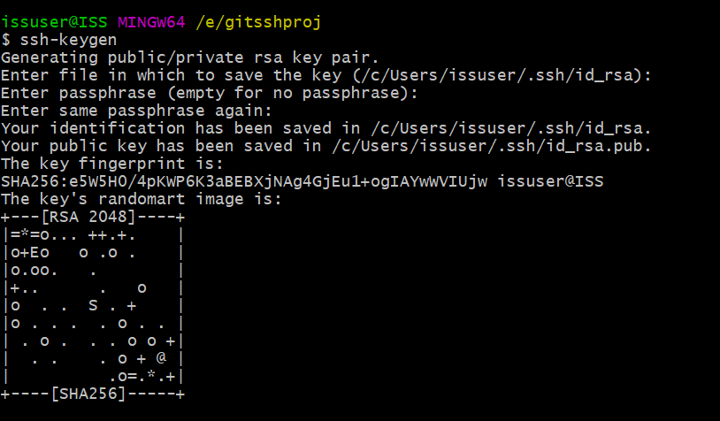
SSH的配置
这是因为你当前电脑上还未配置相应的秘钥，首先我们来使用下面的命令来生成ssh秘钥
ssh-keygen -t rsa -C “263201361@qq.com”
-t 秘钥的类型，默认使用rsa加密，常用的有rsa和dsa，ecdsa等，可选参数
-C 秘钥的注释内容，可以随意设置，我们通常使用邮箱，可选参数
执行命令后需要进行3次或4次确认：确认秘钥的保存路径（如果不需要改路径则直接回车）；
如果上一步置顶的保存路径下已经有秘钥文件，则需要确认是否覆盖（如果之前的秘钥不再需要则直接回车覆盖，
如需要则手动拷贝到其他目录后再覆盖）；创建密码（如果不需要密码则直接回车）；确认密码；
我这里不输入密码，然后直接一路回车下去，执行结果如下图
Notes:
<!DOCTYPE html>
<html>
<head>
<meta charset="{CHARSET}">
<title></title>
<script src="vue.min.js"></script>
</head>
<body>
<div id="app">
{{ message }}
</div>
</body>
<script>
var app = new Vue({
el: '#app',
data: {
message: 'Hello Vue!'
}
})
</script>
</html>

Slide 50
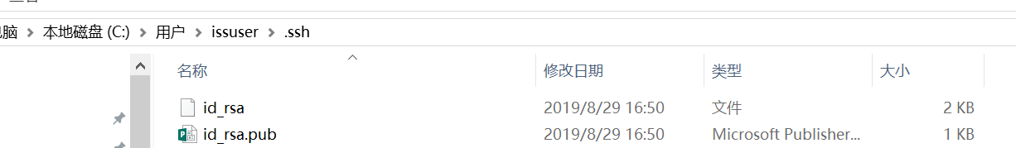
SSH的配置
在指定的保存路径下会生成2个名为id_rsa和id_rsa.pub的文件
再打开你的github，进入配置页：
Notes:
<!DOCTYPE html>
<html>
<head>
<meta charset="{CHARSET}">
<title></title>
<script src="vue.min.js"></script>
</head>
<body>
<div id="app">
{{ message }}
</div>
</body>
<script>
var app = new Vue({
el: '#app',
data: {
message: 'Hello Vue!'
}
})
</script>
</html>

Slide 51
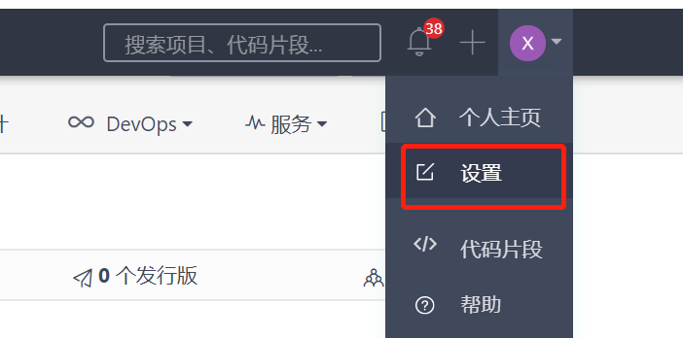
SSH的配置
在指定的保存路径下会生成2个名为id_rsa和id_rsa.pub的文件
再打开你的github，进入配置页：
Notes:
<!DOCTYPE html>
<html>
<head>
<meta charset="{CHARSET}">
<title></title>
<script src="vue.min.js"></script>
</head>
<body>
<div id="app">
{{ message }}
</div>
</body>
<script>
var app = new Vue({
el: '#app',
data: {
message: 'Hello Vue!'
}
})
</script>
</html>

Slide 52

SSH的配置
然后用文本工具打开之前生成的id_rsa.pub文件，把内容拷贝到key下面的输入框，
并为这个key定义一个名称（通常用来区分不同主机），然后保存：
Notes:
<!DOCTYPE html>
<html>
<head>
<meta charset="{CHARSET}">
<title></title>
<script src="vue.min.js"></script>
</head>
<body>
<div id="app">
{{ message }}
</div>
</body>
<script>
var app = new Vue({
el: '#app',
data: {
message: 'Hello Vue!'
}
})
</script>
</html>

Slide 53

SSH的配置
保存好之后，这里会显示添加的公钥信息，我这里是在2个不同电脑上都配置了公钥，添加了2个
Notes:
<!DOCTYPE html>
<html>
<head>
<meta charset="{CHARSET}">
<title></title>
<script src="vue.min.js"></script>
</head>
<body>
<div id="app">
{{ message }}
</div>
</body>
<script>
var app = new Vue({
el: '#app',
data: {
message: 'Hello Vue!'
}
})
</script>
</html>

Slide 54

SSH的配置
再次尝试用git的ssh方式下载，可以看到已经可以正常下载：
Notes:
<!DOCTYPE html>
<html>
<head>
<meta charset="{CHARSET}">
<title></title>
<script src="vue.min.js"></script>
</head>
<body>
<div id="app">
{{ message }}
</div>
</body>
<script>
var app = new Vue({
el: '#app',
data: {
message: 'Hello Vue!'
}
})
</script>
</html>

Slide 55
忽略提交 .gitignore
在使用Git的过程中，我们喜欢有的文件比如日志，临时文件，编译的中间文件等不要提交到代码仓库，比如eclipse或者IDEA
开发工具自动产生的一些临时文件。
这时就要设置相应的忽略规则，来忽略这些文件的提交。
规则 作用
/bin过滤整个文件夹
*.tmp过滤所有.tmp文件
/bin/Hello.class过滤某个具体文件
!/bin/one.txt 追踪（不过滤）某个具体文件
注意：如果你创建.gitignore文件之前就push了某一文件，那么即使你在.gitignore文件中写入过滤该文件的规则，该规则也不会起作用，git仍然会对该文件进行版本管理。
配置语法
以斜杠“/”开头表示目录；
以星号“*”通配多个字符；
以问号“?”通配单个字符
以方括号“[]”包含单个字符的匹配列表；
以叹号“!”表示不忽略(跟踪)匹配到的文件或目录。
注意： git 对于 .gitignore配置文件是按行从上到下进行规则匹配的
Notes:
<!DOCTYPE html>
<html>
<head>
<meta charset="{CHARSET}">
<title></title>
<script src="vue.min.js"></script>
</head>
<body>
<div id="app">
{{ message }}
</div>
</body>
<script>
var app = new Vue({
el: '#app',
data: {
message: 'Hello Vue!'
}
})
</script>
</html>

Slide 56

忽略提交 .gitignore
比如我们现在有一个eclipse创建的项目，里面的文件目前还都在工作区，未进行提交，我们用git status查看状态
该项目中像.project，.classpath，.settings，bin文件夹都是eclipse工具生成的，我们的有效代码只保存在src文件夹下，此时
我们只想将有效代码使用git进行管理起来，而不用考虑是用什么开发工具。那么我们可以在项目路径下创建一个.gitignore
文件，然后对该文件进行如下配置。注意，Windows系统是没法直接创建.gitignore文件的，可以在bash中使用命令行进行创建
Notes:
<!DOCTYPE html>
<html>
<head>
<meta charset="{CHARSET}">
<title></title>
<script src="vue.min.js"></script>
</head>
<body>
<div id="app">
{{ message }}
</div>
</body>
<script>
var app = new Vue({
el: '#app',
data: {
message: 'Hello Vue!'
}
})
</script>
</html>

Slide 57



忽略提交 .gitignore
此时我们再来使用git status查看，就发现只剩下src文件夹和.gitignore文件了，后面在add，commit和push的时候就不用
再考虑其他自动生成的文件了
Notes:
<!DOCTYPE html>
<html>
<head>
<meta charset="{CHARSET}">
<title></title>
<script src="vue.min.js"></script>
</head>
<body>
<div id="app">
{{ message }}
</div>
</body>
<script>
var app = new Vue({
el: '#app',
data: {
message: 'Hello Vue!'
}
})
</script>
</html>

Slide 58
THANK YOU

